Slide 1

Valoración de inmuebles

Slide 2








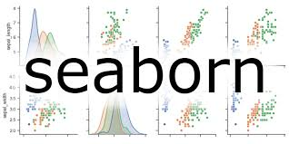

Tecnologías
Shapely

Slide 3
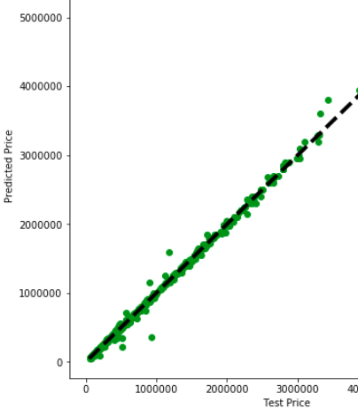
Proceso
Extracción, tratamiento y enriquecimiento de los datos
- Extracción de los datos de inmuebles
- Geolocalización exacta a partir de la dirección aproximada
- Clasificación por zonas (distritos y barrios)
- Creación de categorías: seguridad, salud, educación y transporte
01
- Sklearn y H20
- 15 modelos analizados
- Prueba de hiperparámetros y normalización
- Modelo elegido: Extra Trees Regressor
Entrenamiento del modelo
02

Slide 4
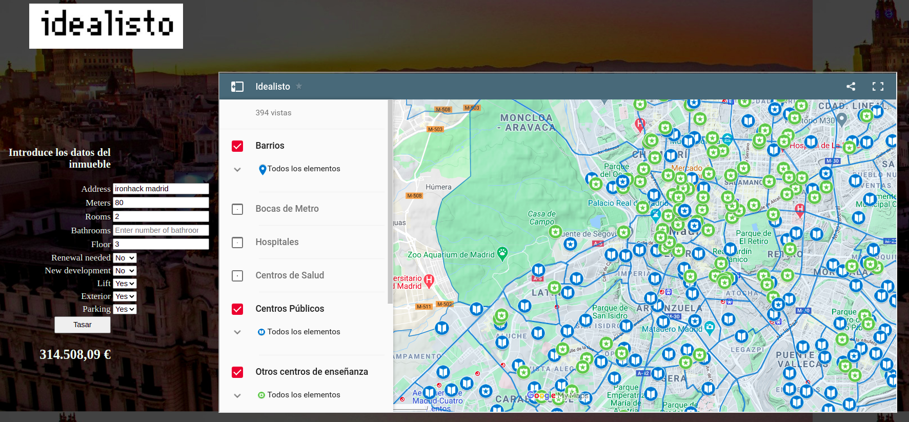
Demo

Slide 5
Próximos pasos
Mejorar la precisión del modelo.
Automatización de los datos
Base de datos SQL.
Endpoint de búsqueda a través de link y mapa

